Slide 1

Presentación final
Ingeniería de software 2 - RUSIAAPP
Integrantes:
20121579 – Carranza Quino Alfonso Ricardo
20122872 – Martinez Velez Carlos Antonio
20152530 – Koga Jo Jaime Rodrigo
20011304 – Ospina Campos Cynthia Vanessa
20132219 – Rojas Villar Humberto Giancarlo
20081939 – Zevallos Reyna Jesús Ernesto

Slide 2
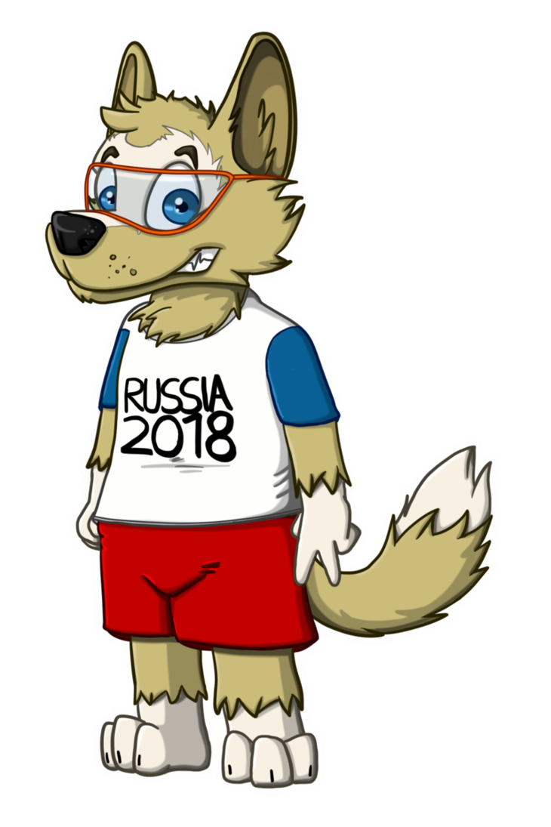
Resumen
Juegos disponibles en la aplicación:
Trivia: Juego de Preguntas y Respuestas sobre los mundiales, es posible apostar.
Polla: Es posible apostar y predecir los resultados para cada partido, con el fin de ganar dinero.
Equipo Ideal: Armar el once ideal con todos los jugadores de las diferentes
selecciones clasificadas al mundial de Rusia 2018.

Slide 3
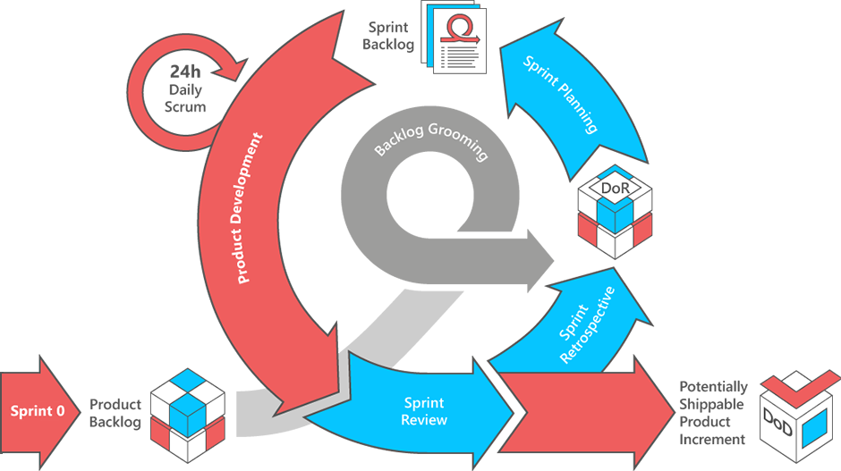
Gestión del proyecto: Metodología usada
Para el desarrollo del software se aplicaron metodologías agiles (SCRUM).
Se asignaron roles: Product owner, Scrum Master, Scrum Team.
Empleo de artefactos como el Product Backlog y Sprint Backlog.

Slide 4
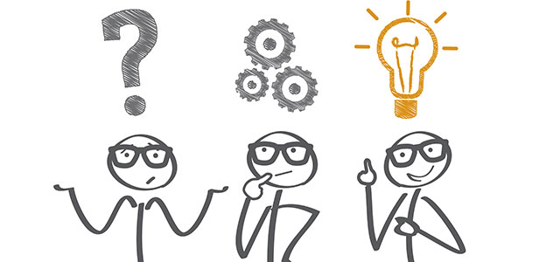
Gestión del proyecto: Problemas en la gestión
Se llegaron a identificar los siguientes problemas:
Al inicio las tareas no se podían asignar correctamente.
Constantemente teníamos dos miembros que hacían la misma labor y necesitaban de constante comunicación para no hacer lo que el otro ya había hecho.
Se manejaba un Excel para el control que se tenía que subir a Facebook para ver sus actividades.

Slide 5

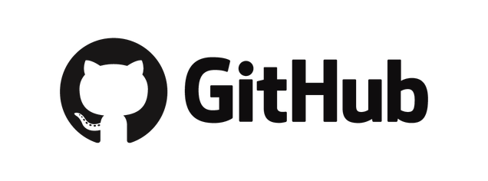

Herramientas utilizadas
Github: Plataforma de desarrollo colaborativo de software que utiliza el sistema de control de versiones GIT.
Trello: Plataforma de gestión de proyectos en donde organizamos nuestro product backlog dividido por sprints y de manera online.
Django: Framework usado para implementar el código de la aplicación desarrollada.

Slide 6
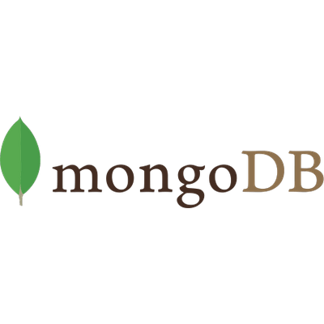


Herramientas utilizadas
Postgresql: Herramienta de base de datos relacional utilizada para guardar los datos.
MongoDB: Herramienta de base de datos no relacional, utilizada para almacenar los datos generados por la aplicación en el módulo analitics.
Heroku: Plataforma en nube que permite el despliegue de la aplicación para que otros usuarios que tengan el link.

Slide 7


Conclusiones
El desarrollo del proyecto a lo largo del curso nos permitió conocer un poco más sobre el desarrollo web en un nuevo lenguaje de programación como lo es Python y apoyado en el framework Django. Además este proyecto nos permitió mejorar nuestra habilidad en el uso de metodologías agiles, ya que a lo largo del desarrollo del proyecto vimos que un buen uso de estas nos permite una mejor comunicación entre los miembros necesaria para ir a la par del product backlog planteado al inicio del curso. Gracias a eso el avance del proyecto fue el correcto.

Slide 8
Recomendaciones
Las habilidades técnicas de todos los miembros del equipo no estaban a la par, el empleo de talleres para los alumnos que no pueden apoyar tanto en la codificación sería una muy buena idea.
El conocimiento de los repositorios (Github) es una práctica que se debería de enseñar desde los primos cursos de programación en la universidad, el empleo de este fue muy necesario en el proyecto ya que era más sencillo manejar las versiones de la aplicación.

